Slide 1

第三章 函数的应用
3.1 函数与方程
3.1.1 方程的根与函数的零点

Slide 2


【自主预习】
1.函数的零点
(1)概念:函数f(x)的零点是使_______的实数x.
f(x)=0

Slide 3
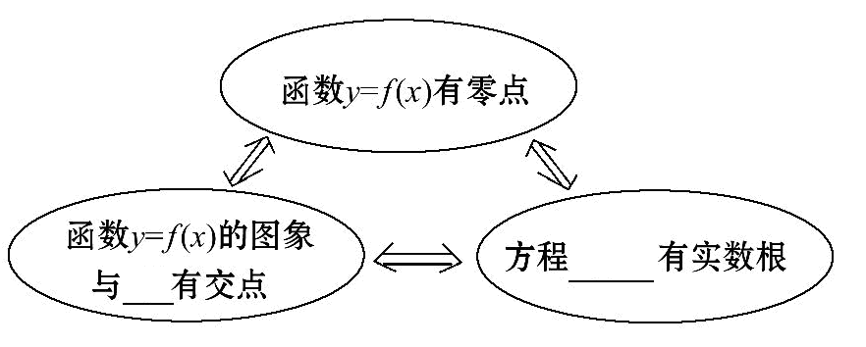
(2)函数的零点与函数的图象、对应方程的根的关系:
f(x)=0
x轴

Slide 4
2.函数零点的判断
(1)条件:①函数y=f(x)在区间[a,b]上的图象是
_________的一条曲线.②___________<0.
(2)结论:函数y=f(x)在区间(a,b)内有零点,即存在
c∈(a,b),使得_______,这个c也就是方程f(x)=0的根.
连续不断
f(a)·f(b)
f(c)=0

Slide 5
【即时小测】
1.函数f(x)=log₂(2x-1)的零点是 ( )
A.1 B.2 C.(1,0) D.(2,1)
【解析】选A.令log₂(2x-1)=0,则2x-1=1,解得x=1.

Slide 6
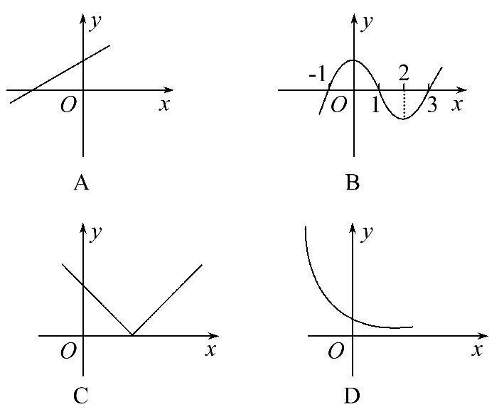
2.下列各图象表示的函数中没有零点的是 ( )

Slide 7
【解析】选D.由图象可知,只有选项D中的函数图象与x轴无交点.

Slide 8

3.若2是函数f(x)=a·2^{x}-log₂x的零点,则a等
于 ( )
A.4 B. C.-4 D.-
【解析】选B.由于2是函数f(x)=a·2^{x}-log₂x的零点,
则a·2²-log₂2=0,解得a= .

Slide 9
4.函数f(x)=2x²-6x的零点是________.
【解析】令2x²-6x=0,解得x₁=0或x₂=3,所以函数f(x)=2x²-6x的零点是0和3.
答案:0和3

Slide 10
5.若-1,-2是函数f(x)=x²+ax+b的两个零点,则函数f(x)=x²-ax+b的零点为________.
【解析】由于-1,-2是函数f(x)=x²+ax+b的两个零点,所以-1+(-2)=-a,-1×(-2)=b,解得a=3,b=2,故f(x)=x²-ax+b=x²-3x+2,令x²-3x+2=0,解得x₁=1或x₂=2,故函数f(x)=x²-ax+b的零点是1和2.
答案:1,2

Slide 11
【知识探究】
探究点1 函数的零点
1.函数的零点是一个点吗?
提示:不是,函数的零点是一个实数,不是一个点.

Slide 12

2.任何函数都有零点吗?
提示:不一定.如果函数的图象与x轴没有交点,则函数
无零点,如函数f(x)= 无零点.

Slide 13
【归纳总结】
对函数零点概念的三点说明
(1)函数的零点就是函数的图象与x轴交点的横坐标,当函数的自变量取这个实数时,函数值为零.

Slide 14
(2)函数是否有零点是针对对应方程是否有实数根而言的,若方程没有实数根,则函数没有零点,反映在图象上就是函数图象与x轴无交点,如函数y=5,y=x²+1就没有零点.
(3)方程有几个解,则其对应的函数就有几个零点.若函数y=f(x)有零点,则零点一定在其定义域内.

Slide 15
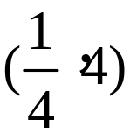

探究点2 函数零点的判断
1.函数f(x)=log₂x+x在区间 内有零点吗?
提示:有,由于函数在区间 内连续并且f ·f(4)<0.
2.一个函数零点的情况一般有几种?
提示:可以无零点,也可有一个、两个甚至多个.

Slide 16
【归纳总结】
对函数零点判断的四点说明
(1)存在性:“若f(a)·f(b)<0,则在区间(a,b)内方程f(x)=0至少有一个实数根”指出了方程f(x)=0的实数根的存在性.

Slide 17
(2)唯一性:若f(a)·f(b)<0,且y=f(x)在(a,b)内是单调函数,则方程f(x)=0在(a,b)内有唯一实数解.
(3)两个条件:①在[a,b]上函数图象连续不断;②端点函数值异号即f(a)·f(b)<0,缺一不可.

Slide 18
(4)不可逆性:对函数零点的判断方法,反过来不成立,即f(x)在(a,b)内存在零点,不一定有图象连续不断,也不一定有f(a)·f(b)<0.

Slide 19
特别提醒:当函数f(x)在[a,b]上的图象不是连续不断的或在[a,b]上的最小(大)值都大(小)于零时,函数无零点.

Slide 20
类型一 函数零点的概念及求法
【典例】1.函数f(x)=x²-3x-4的零点是 ( )
A.1,-4 B.4,-1
C.1,3 D.不存在

Slide 21
2.(2016·杭州高一检测)若2是函数f(x)=x²-m的一个零点,则m=________.
3.函数f(x)=ax+b有一个零点是2,求函数g(x)=bx²-ax的零点.

Slide 22
【解题探究】1.典例1中要求函数的零点,只要使该函数的值怎样?
提示:令x²-3x-4=0,求解方程即可.
2.典例2中的2如何应用?
提示:将2代入该函数,使函数值等于0,解方程即可.

Slide 23
3.典例3中将2代入函数中会得到怎样的关系?
提示:由于2是函数的零点,则有2a+b=0.

Slide 24
【解析】1.选B.令x²-3x-4=0,得x=4或x=-1.
2.由于2是函数f(x)=x²-m的一个零点,则有2²-m=0,解得m=4.
答案:4

Slide 25

3.由于函数f(x)=ax+b有一个零点是2,得2a+b=0,则
g(x)=bx²-ax=-2ax²-ax,令-2ax²-ax=0,可得x=0或- ,
故g(x)的零点为0和- .

Slide 26
【方法技巧】函数零点的两种求法
(1)代数法:求方程f(x)=0的实数根,若存在实数根,则函数存在零点,否则函数不存在零点.
(2)几何法:与函数y=f(x)的图象联系起来,图象与x轴的交点的横坐标即为函数的零点.
易错警示:函数的零点m是一个实数,不要写成x=m.

Slide 27
【变式训练】函数y=2x-8的零点是 ( )
A.4 B.(-4,0)
C.(4,0) D.
【解析】选A.令2x-8=0,解得x=4.

Slide 28
类型二 确定函数零点的个数
【典例】求函数f(x)=ln(x-1)的零点的个数.
【解题探究】典例中要求函数的零点个数,可使函数值等于多少进行求解?
提示:使该函数值等于0,求方程的根即可.

Slide 29
【解析】令f(x)=ln(x-1)=0,
则有x-1=1,解得x=2,
故函数f(x)=ln(x-1)的零点是2,
所以函数只有一个零点.

Slide 30
【延伸探究】
1.若将函数改为“f(x)=e^{x}-1”,则函数又有几个零点?
【解析】令f(x)=e^{x}-1=0,即e^{x}=1,
所以x=0,故该函数只有一个零点.

Slide 31
2.若将函数改为“f(x)=ln(x-1)+0.01x”,又如何判断该函数零点的个数?

Slide 32
【解析】方法一:因为f(3)=ln2+0.03>0,f(1.5)=-ln2
+0.015<0,所以f(3)·f(1.5)<0,
说明函数f(x)=ln(x-1)+0.01x在区间(1.5,3)内有零点.
又y=ln(x-1)与y=0.01x在(1,+∞)上都是增函数,所以
该函数只有一个零点.

Slide 33
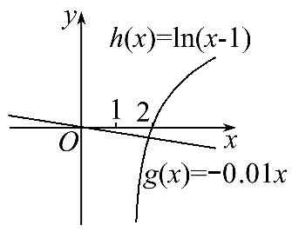
方法二:在同一坐标系内作出h(x)=ln(x-1)和g(x)=
-0.01x的图象,由图象知h(x)=ln(x-1)和g(x)=-0.01x
有且只有一个交点,即f(x)=ln(x-1)+0.01x有且只有
一个零点.

Slide 34
【方法技巧】确定函数零点个数的方法
(1)利用方程的根,转化为解方程,方程有几个根相对应的函数就有几个零点.
(2)利用函数y=f(x)的图象与x轴的交点的个数,从而判定零点的个数.

Slide 35
(3)结合函数的单调性.若函数在区间[a,b]上的图象是一条连续不断的曲线,利用f(a)·f(b)<0,结合单调性可判定y=f(x)在(a,b)上零点的个数.
(4)转化成两个函数图象的交点问题.

Slide 36
【补偿训练】1.若函数f(x)的定义域为(-∞,0)
∪(0,+∞),且f(x)为偶函数,又f(x)在(0,+∞)上是减函数,f(2)=0,则函数f(x)的零点有 ( )
A.一个 B.两个
C.至少两个 D.无法判断

Slide 37
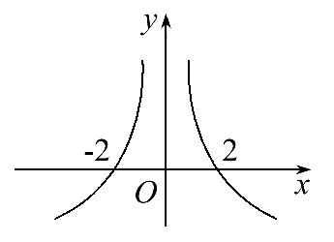
【解析】选B.依据给出的函数性质,易知f(-2)=0,画出函数的大致图象如图所示:
可知f(x)有且仅有两个零点.

Slide 38
2.二次函数f(x)=ax²+bx+c中,ac<0,则函数的零点个数是 ( )
A.1 B.2 C.0 D.无法确定
【解析】选B.因为Δ=b²-4ac,ac<0,所以Δ>0,故函数有两个零点.

Slide 39
【延伸探究】1.若本题函数改为“f(x)=x²-mx-3”,则函数的零点个数是 ( )
A.1 B.2 C.0 D.无法确定
【解析】选B.因为Δ=m²-4×1×(-3)=m²+12>0,故函数有两个零点.

Slide 40
2.若本题中二次函数改为“f(x)=cx²+bx+a”,条件“ac<0”不变,则函数的零点个数是 ( )
A.1 B.2
C.0 D.无法确定
【解析】选B.因为Δ=b²-4ac,ac<0,所以Δ>0,故函数有两个零点.

Slide 41
类型三 判断函数零点所在的区间
【典例】1.(2016·南昌高一检测)已知函数f(x)=
x³-x-1仅有一个正零点,则此零点所在的区间是( )
A.(3,4) B.(2,3)
C.(1,2) D.(0,1)

Slide 42
2.二次函数f(x)=ax²+bx+c的部分对应值如下表:
不求a,b,c的值,判断方程ax²+bx+c=0的两根所在区间是 ( )
A.(-3,-1)和(2,4) B.(-3,-1)和(-1,1)
C.(-1,1)和(1,2) D.(-∞,-3)和(4,+∞)
x | -3 | -2 | -1 | 0 | 1 | 2 | 3 | 4
y | 6 | m | -4 | -6 | -6 | -4 | n | 6

Slide 43
3.已知函数f(x)在区间(a,b)上单调,且f(a)·f(b)<0,则函数f(x)在区间(a,b)上 ( )
A.至少有三个零点 B.可能有两个零点
C.没有零点 D.必有唯一零点

Slide 44
【解题探究】1.典例1判断零点所在区间的依据是什么?
提示:依据是f(a)·f(b)<0.

Slide 45
2.典例2中表中的数值如何利用?
提示:观察表中的数值,可知f(-3)=6>0,
f(-1)=-4<0,所以在(-3,-1)内必有根;
又f(2)=-4<0,f(4)=6>0,所以在(2,4)内必有根.

Slide 46
3.典例3中函数f(x)在区间(a,b)上单调,其图象与x轴至多有几个交点?
提示:函数f(x)在区间(a,b)上单调,其图象与x轴至多有一个交点.

Slide 47
【解析】1.选C.因为f(0)=-1<0,f(1)=1-1-1<0,
f(2)=8-2-1>0,所以f(1)·f(2)<0,此零点一定在(1,2)内.

Slide 48
2.选A.结合图表中的数据可知,
因为f(-3)=6>0,f(-1)=-4<0,所以在(-3,-1)内必有根,又f(2)=-4<0,f(4)=6>0,所以在(2,4)内必有根.结合选项可判断选A.
3.选D.函数f(x)在区间(a,b)上单调,其图象与x轴至多有一个交点,又f(a)·f(b)<0,所以必有一个交点.

Slide 49
【方法技巧】判断函数零点所在区间的三个步骤
(1)代入:将区间端点值代入函数求出函数的值.
(2)判断:把所得的函数值相乘,并进行符号判断.
(3)结论:若符号为正且函数在该区间内是单调函数,则在该区间内无零点,若符号为负且函数连续,则在该区间内至少有一个零点.

Slide 50
【拓展延伸】判断函数零点所在区间的方法
一般而言,判断函数零点所在区间的方法是将区间端点代入函数求出函数的值,进行符号判断即可得出结论.此类问题的难点往往是函数值符号的判断,对此可运用函数的有关性质进行判断.

Slide 51
【变式训练】(2016·大庆高一检测)已知实数a<b<c,
则函数f(x)=(x-a)(x-b)+(x-b)(x-c)+(x-c)(x-a)
( )
A.仅一个零点且位于区间(c,+∞)内
B.仅一个零点且位于区间(-∞,a)内
C.有两个零点且分别位于区间(a,b)和(b,c)内
D.有两个零点且分别位于区间(-∞,a)和(c,+∞)内

Slide 52
【解析】选C.因为f(a)=(a-b)(a-c)>0,f(b)=
(b-c)(b-a)<0,f(c)=(c-a)(c-b)>0,
所以在(a,b)及(b,c)区间都至少各有一个零点,
即两个零点分别位于(a,b)和(b,c)内.

Slide 53

【补偿训练】函数f(x)=lgx- 的零点所在的大致区间是 ( )
A.(6,7) B.(7,8) C.(8,9) D.(9,10)

Slide 54






【解析】选D.因为f(6)=lg6- =lg6- <0,f(7)=
lg7- <0,f(8)=lg8- <0,f(9)=lg9-1<0,
f(10)=lg10- >0,所以f(9)·f(10)<0,所以f(x)=
lgx- 的零点所在的大致区间为(9,10).

Slide 55

自我纠错 根据函数的零点求参数的取值范围
【典例】若函数f(x)=ax²-x-1有且仅有一个负零点,则
实数a的取值范围为 .

Slide 56
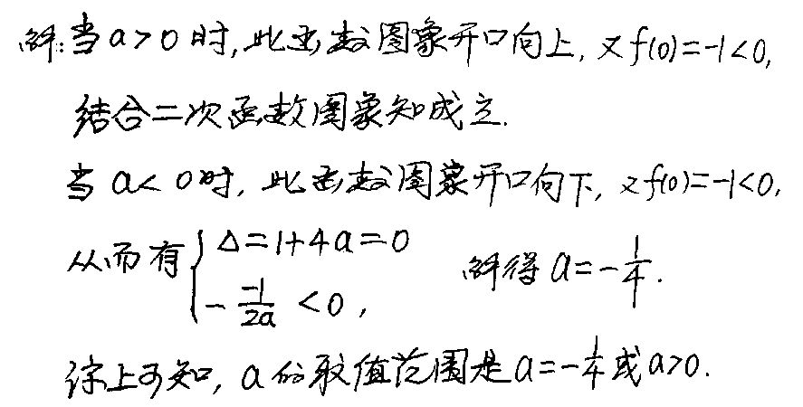
【失误案例】

Slide 57
分析解题过程,找出错误之处,并写出正确答案.
提示:错误的根本原因是f(x)=ax²-x-1中二次项系数a,分类讨论不全面,漏掉了a=0的情况,导致解答不全面.正确的解答过程如下.

Slide 58
【解析】当a=0时,f(x)=-x-1,令f(x)=0得x=-1符合题意.
当a>0时,此函数图象开口向上,
又f(0)=-1<0,结合二次函数图象知成立.
当a<0时,此函数图象开口向下,

Slide 59
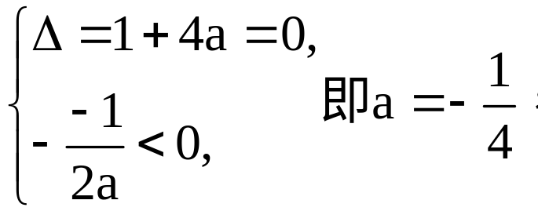

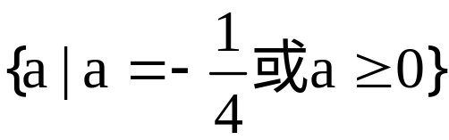
又f(0)=-1<0,从而有
综上可知实数a的取值范围为a=- 或a≥0.
答案:

Slide 60


